Slide 1
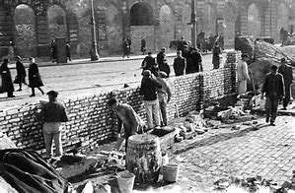
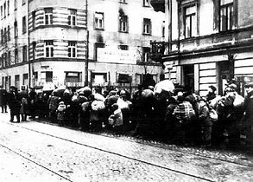
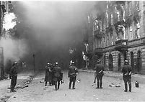
Zagłada Żydów w czasie II wojny światowej

Slide 2
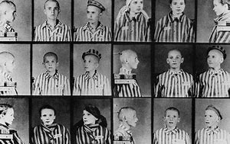
II wojna była zdecydowanie najtragiczniejszym momentem dla narodowości żydowskiej. Okrutne zachowanie okupanta wobec Żydów spowodował wielkie straty. Zginęło ponad 6 milionów ludzi jednej narodowości.

Slide 3
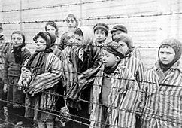
Holokaust
Sytuacja w Holokauście była tragiczna. Hitler wymordował ok. 3 miliony Żydów. Cały naród żydowski miał być zniszczony. Po tzw. ,,Łapankach” Żydzi byli wywożeni do obozów. Jednym z największych obozów był Holokaust.

Slide 4
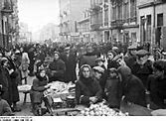
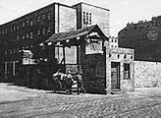
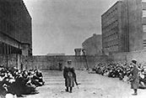
Getto w Warszawie
Utworzone w 1940 r. 2 października Getto Warszawskie było zbudowane w celu zamknięcia wszystkich Żydów. W stolicy został odgrodzony teren, w którym miało pomieścić się ok. 400 tys. Żydów. Każdy obywatel znajdujący się na ulicy musiał mieć oznakowanie w formie opaski z Gwiazdą Dawida.

Slide 5
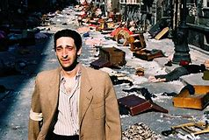
Film: Pianista
Film Pianista opowiada o sławnym żydowskim pianiście. Nazywał się Władysław Szpilman. Pewnego dnia główny bohater wraz z rodzinną zostali wysiedleni. Zostali umieszczeni w Getcie Warszawskim. Ekranizacja ta jest świetnym odwzorowaniem dawnych czasów.

Slide 6
Podsumowanie
II wojna światowa była najgorszym elementem historii dla całego świata. Wojna pokazała jacy mogą być Ludzie dla swoich bliźnich. W dzisiejszych czasach jest to niewyobrażalne. Współcześni ludzie nie rozumieją bólu , który wyrządziła trauma. Ginęło wiele Dzieci, Kobiet i Mężczyzn. Marzenia oraz Plany zostały zniszczone przez II wojnę śiatową.

